Slide 1






















PRODUCT
互联网产品发布与运营
8-1 互联网产品发布
主讲人：马胜铭
时间：2026年
Notes:
1.1标题命名要求
微课PPT标题命名：知识点名称
教学PPT标题命名：教学任务名称（几个知识点合成是一个任务）
1.2文字要求
字体大小：思源宋体 CN Heavy、36-48号字、白色、单倍行距

Slide 2





01
课程学习目标
02
项目导入：一刻相册
解析AI影集案例，洞察宝妈与学生群体的核心需求。
明确知识、能力与素质三维目标，掌握
发布核心逻辑。
03
官方网站与应用商店
04
三类核心推广策略
深度剖析信息流广告、搜索竞价与线下推广实战技巧。
详解官网权威阵地属性与主流应用商店
分发规则。
05
商业验证与思考
数据驱动产品迭代，探讨差异化竞争与运营复盘。
Notes:
字体大小：思源宋体 CN SemiBold、22号字、白色、行距固定不要更改
如微课内容仅一个时则不需要添加目录页，反之多个内容需添加

Slide 3






课程学习目标
Course Learning Objectives
知识目标
掌握产品发布10个渠道选择维度
了解广告策略与BMC验证方法
能力目标
能分析发布渠道匹配度与成本测算
运用ASO及AIGC生成推广素材
素质目标
强化网络安全与隐私保护意识
抵制网暴，树立科技向善价值观

Slide 4


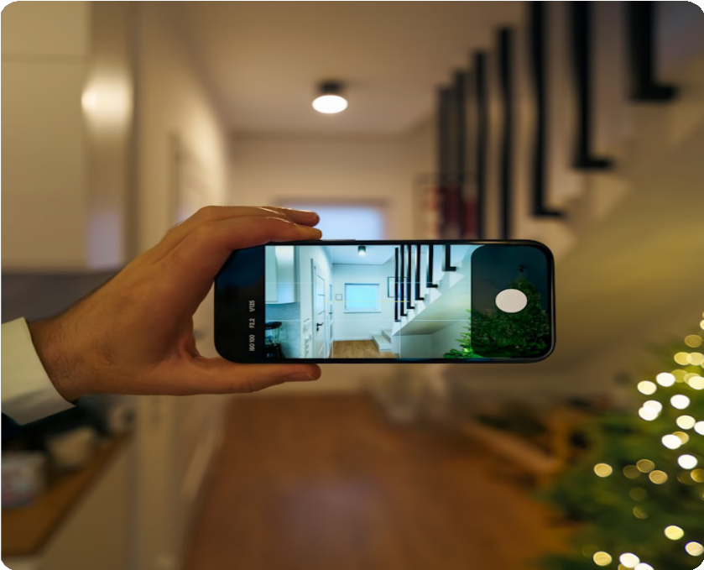







项目导入：一刻相册·AI影集
Project Introduction: Yike Album AI Gallery
项目背景与定位
2024年6·18大促期间重磅上线，精准锁定宝妈及学生群体。针对家庭记录与校园回忆场景，打造差异化影像服务产品。
核心功能亮点
AI
智能生成短视频
1h
云冲印极速取片
市场运营成效
上线仅3天新增下载量突破 180万，凭借优质体验实现复购率高达
52% ，有效验证了产品-市场匹配度(PMF)。
应用场景
家庭温馨时刻 & 校园回忆
AI Smart Gallery
支持云端存储
智能分类管理

Slide 5
官方网站与应用商店
互联网产品发布
01
Notes:
左上角标题文字:思源黑体 CN Regular、24号字、灰色（R127\G127\B127）
目录标题文字：思源宋体 CN Heavy、36-44号字、1.5倍行距、蓝色（R67\G113\B194）
二级目录可选择性添加，如不需要无需添加

Slide 6

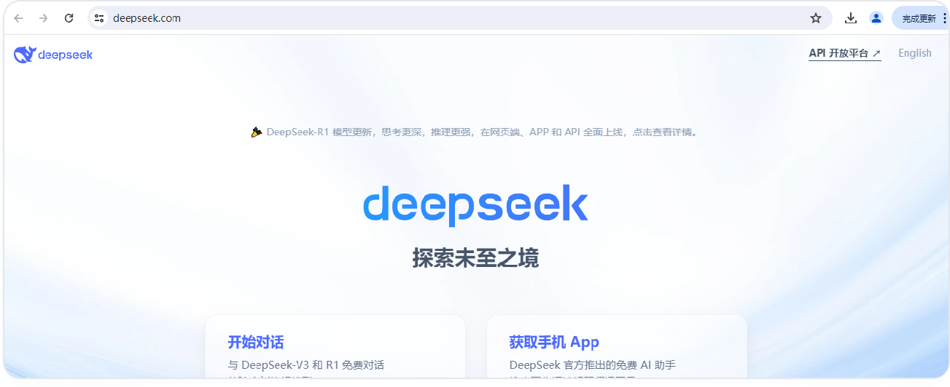






官方网站与应用商店
官方网站与应用商店渠道
官方网站：核心转化阵地
官网不仅是产品的权威入口，更是集下载、注册、付费、客服于一体的一站式枢纽。它构建了从用户了解到转化的完整闭环，是品牌数据可控性最强的第一阵地。
全链路闭环
品牌背书
主流分发渠道体系对比
渠道类型
代表平台
核心优势
关键要求
华为、小米、App Store、OPPO、 vivo
拥有系统级流量入口，用户基数庞大（如华为7亿终端），用户信任度极高。
主流厂商商店
软著必须
应用宝、360手机助手、百度手机助手
依托腾讯/搜索生态流量池，工具类应用分发效果佳，垂直领域渗透力强。
第三方分发平台
平台资质审核
Notes:
首行标题：字体思源宋体 CN Heavy、28号字、蓝色（R0\G0\B102）
一级标题：字体思源黑体 CN Medium、22号字、黑色
二级标题：字体思源黑体 CN Medium、18号字、灰色（R118\G113\B113）
正文内容：字体思源黑体 CN Normal、16-18号字、黑色
忌满屏都是文字，应适当概括、修饰点缀或配图
所有段落行间距为多倍行距1.5，大段文字（超过三整行）叙述时首行缩进2字符
按中文习惯控制收尾字符。标点不得在一行字的开头，公式、字符串不得跨行断开--按中文习惯控制收尾字符
两端对齐，参考模板，段前段后均为0
以上要求均以在模板内进行设置，切勿更改模板。
注意：所有展示内容须在参考线内（红框内）展示，不可出边界。

Slide 7


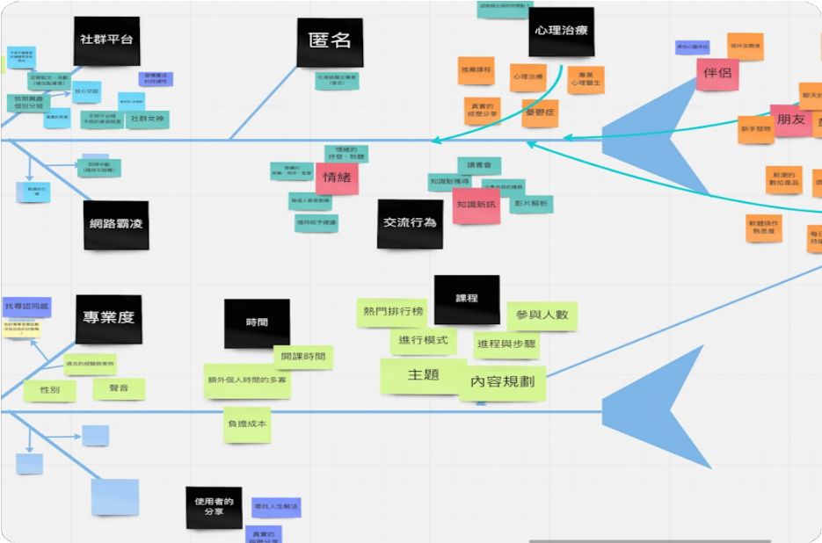




官方网站与应用商店
发布渠道五大选择维度
用户匹配
原则：高频工具优选小程序，社交内容首选抖音。
成本规模
控制：获客成本
LTV
30%，确保ROI正向。
可控品牌
策略：强自主权选官网，高端品牌选App Store。
竞争合规
避险：红海市场错位投放，严格遵守出海合规。
多维度决策模型
Multi-dimensional Decision Model
迭代与长期视角
持续性：关注渠道生命周期与平台政策稳定性，优先选择能提供实时数据反馈的渠道以便快速迭代。
Notes:
首行标题：字体思源宋体 CN Heavy、28号字、蓝色（R0\G0\B102）
一级标题：字体思源黑体 CN Medium、22号字、黑色
二级标题：字体思源黑体 CN Medium、18号字、灰色（R118\G113\B113）
正文内容：字体思源黑体 CN Normal、16-18号字、黑色
忌满屏都是文字，应适当概括、修饰点缀或配图
所有段落行间距为多倍行距1.5，大段文字（超过三整行）叙述时首行缩进2字符
按中文习惯控制收尾字符。标点不得在一行字的开头，公式、字符串不得跨行断开--按中文习惯控制收尾字符
两端对齐，参考模板，段前段后均为0
以上要求均以在模板内进行设置，切勿更改模板。
注意：所有展示内容须在参考线内（红框内）展示，不可出边界。

Slide 8
三类核心推广策略
互联网产品发布
02
Notes:
左上角标题文字:思源黑体 CN Regular、24号字、灰色（R127\G127\B127）
目录标题文字：思源宋体 CN Heavy、36-44号字、1.5倍行距、蓝色（R67\G113\B194）
二级目录可选择性添加，如不需要无需添加

Slide 9
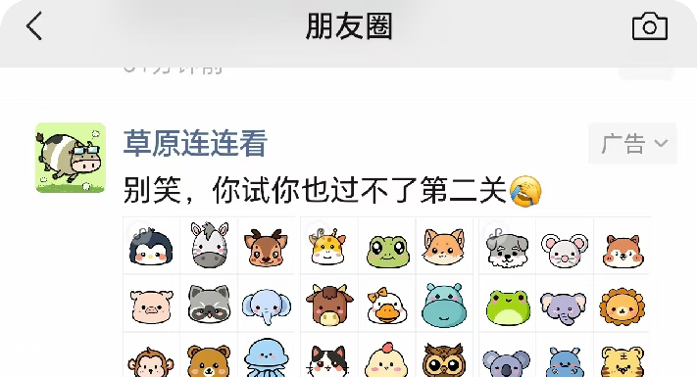











三类核心推广策略
信息流广告
原生形态：融入用户浏览内容，降低广告抵触感。
精准定向：基于微信/抖音用户标签，实现场景化渗透。
搜索竞价 (SEM)
主动需求：基于用户搜索关键词，捕捉即时意图。
按点击付费：CPC模式(Cost Per Click)，成本可控。
线下推广
渠道多样：手机预装、户外大屏、地推活动。
精准触达：真实场景接触，建立品牌信任感。
Notes:
首行标题：字体思源宋体 CN Heavy、28号字、蓝色（R0\G0\B102）
一级标题：字体思源黑体 CN Medium、22号字、黑色
二级标题：字体思源黑体 CN Medium、18号字、灰色（R118\G113\B113）
正文内容：字体思源黑体 CN Normal、16-18号字、黑色
忌满屏都是文字，应适当概括、修饰点缀或配图
所有段落行间距为多倍行距1.5，大段文字（超过三整行）叙述时首行缩进2字符
按中文习惯控制收尾字符。标点不得在一行字的开头，公式、字符串不得跨行断开--按中文习惯控制收尾字符
两端对齐，参考模板，段前段后均为0
以上要求均以在模板内进行设置，切勿更改模板。
注意：所有展示内容须在参考线内（红框内）展示，不可出边界。

Slide 10







三类核心推广策略
广告计费方式解析
曝光
点击
CPM (千次展示)
按广告展示次数付费，适合提升品牌知名度。
CPC (点击付费)
用户点击才付费，适合效果类广告投放。
场景：信息流广告 (0.5-2元)
场景：开屏广告 (50-200元)
转化
分成
CPA (行为付费)
按下载、注册等行为付费，转化目标明确。
CPS (销售分成)
按实际销售额比例分成，风险最低。
场景：电商佣金 (5%-20%)
场景：游戏下载 (10-30元)
商业化变现核心逻辑
Notes:
首行标题：字体思源宋体 CN Heavy、28号字、蓝色（R0\G0\B102）
一级标题：字体思源黑体 CN Medium、22号字、黑色
二级标题：字体思源黑体 CN Medium、18号字、灰色（R118\G113\B113）
正文内容：字体思源黑体 CN Normal、16-18号字、黑色
忌满屏都是文字，应适当概括、修饰点缀或配图
所有段落行间距为多倍行距1.5，大段文字（超过三整行）叙述时首行缩进2字符
按中文习惯控制收尾字符。标点不得在一行字的开头，公式、字符串不得跨行断开--按中文习惯控制收尾字符
两端对齐，参考模板，段前段后均为0
以上要求均以在模板内进行设置，切勿更改模板。
注意：所有展示内容须在参考线内（红框内）展示，不可出边界。

Slide 11
商业验证与思考
互联网产品发布
03
Notes:
左上角标题文字:思源黑体 CN Regular、24号字、灰色（R127\G127\B127）
目录标题文字：思源宋体 CN Heavy、36-44号字、1.5倍行距、蓝色（R67\G113\B194）
二级目录可选择性添加，如不需要无需添加

Slide 12




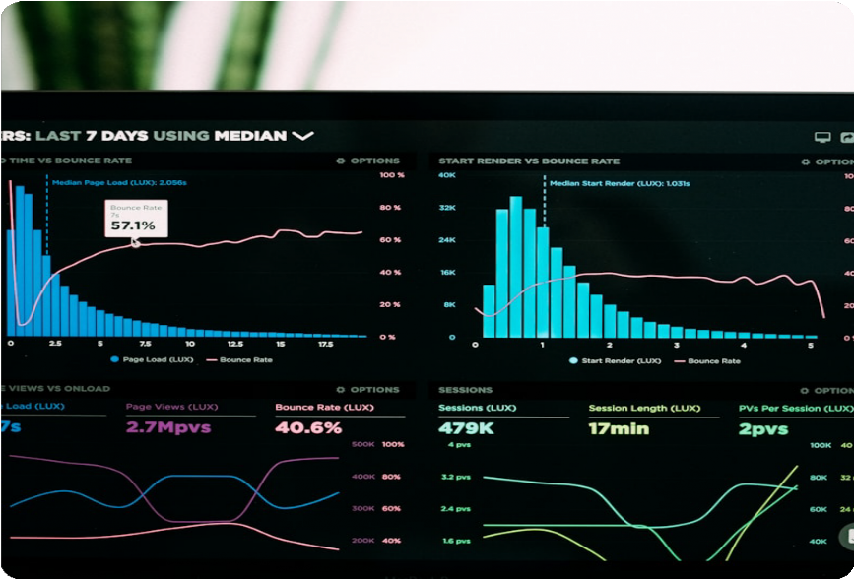



商业验证与思考
数据驱动产品迭代
转化率
+11.4%
STEP 01
全链路埋点监测
设置31个关键事件监测点，覆盖模板选择、支付流程、分享冲印等全环节，构建完整数据闭环。
STEP 02
关键洞察与优化
发现母婴模板高转化，加大定向投放；支付页增加“1小时取片”文案，支付转化率提升11.4%。
STEP 03
迭代成效验证
Real-time Data Monitoring
智能化数据决策看板
策略调整后，会员订阅率显著提升8%，获客成本(CPA)大幅降低
22%。
ROI 提升
1:2.6 裂变率
Notes:
首行标题：字体思源宋体 CN Heavy、28号字、蓝色（R0\G0\B102）
一级标题：字体思源黑体 CN Medium、22号字、黑色
二级标题：字体思源黑体 CN Medium、18号字、灰色（R118\G113\B113）
正文内容：字体思源黑体 CN Normal、16-18号字、黑色
忌满屏都是文字，应适当概括、修饰点缀或配图
所有段落行间距为多倍行距1.5，大段文字（超过三整行）叙述时首行缩进2字符
按中文习惯控制收尾字符。标点不得在一行字的开头，公式、字符串不得跨行断开--按中文习惯控制收尾字符
两端对齐，参考模板，段前段后均为0
以上要求均以在模板内进行设置，切勿更改模板。
注意：所有展示内容须在参考线内（红框内）展示，不可出边界。

Slide 13






课程思考问题
需求挖掘
如何通过调研挖掘银发族对AI影集的潜在需求？
提示：关注操作便捷性、情感连接与家庭分享场景。
竞品分析
对比美图秀秀，提出3条差异化竞争策略。
提示：聚焦AI生成能力、云冲印闭环及特定人群服务。
KPI设计
如何设计门店KPI以衡量拉新与复购贡献？
提示：除了直接销售额，如何量化用户留存与推荐？
小组讨论时间
Notes:
首行标题：字体思源宋体 CN Heavy、28号字、蓝色（R0\G0\B102）
一级标题：字体思源黑体 CN Medium、22号字、黑色
二级标题：字体思源黑体 CN Medium、18号字、灰色（R118\G113\B113）
正文内容：字体思源黑体 CN Normal、16-18号字、黑色
忌满屏都是文字，应适当概括、修饰点缀或配图
所有段落行间距为多倍行距1.5，大段文字（超过三整行）叙述时首行缩进2字符
按中文习惯控制收尾字符。标点不得在一行字的开头，公式、字符串不得跨行断开--按中文习惯控制收尾字符
两端对齐，参考模板，段前段后均为0
以上要求均以在模板内进行设置，切勿更改模板。
注意：所有展示内容须在参考线内（红框内）展示，不可出边界。

Slide 14









知识回顾与素养培养
核心知识回顾
发布渠道精准选择
依据用户匹配度、成本规模及竞争合规五大维度，构建官网第一阵地与应用商店分发体系，确保产品精准触达目标用户。
职业素养与伦理
推广策略多元组合
整合信息流广告原生渗透、搜索竞价精准定向与线下推广场景覆盖，灵活运用CPM/CPC/CPA计费模式优化ROI。
网络安全与隐私保护
严格遵守数据合规，保护用户信息安全。
传播正能量
抵制网络暴力，营造健康清朗网络空间。
技术向善
树立正确科技伦理观，承担社会责任。
数据驱动产品迭代
基于全链路埋点监测数据，洞察用户行为与转化漏斗，持续优化支付流程与会员入口，实现用户价值最大化。
Notes:
首行标题：字体思源宋体 CN Heavy、28号字、蓝色（R0\G0\B102）
一级标题：字体思源黑体 CN Medium、22号字、黑色
二级标题：字体思源黑体 CN Medium、18号字、灰色（R118\G113\B113）
正文内容：字体思源黑体 CN Normal、16-18号字、黑色
忌满屏都是文字，应适当概括、修饰点缀或配图
所有段落行间距为多倍行距1.5，大段文字（超过三整行）叙述时首行缩进2字符
按中文习惯控制收尾字符。标点不得在一行字的开头，公式、字符串不得跨行断开--按中文习惯控制收尾字符
两端对齐，参考模板，段前段后均为0
以上要求均以在模板内进行设置，切勿更改模板。
注意：所有展示内容须在参考线内（红框内）展示，不可出边界。

Slide 15





THANK YOU
感谢观看!
主讲人：马胜铭
时间：2026年

